Slide 1
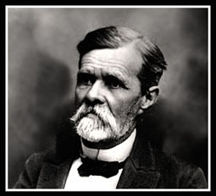
Іван
Нечуй-Левицький
(1838-1918)
Підготувала
учениця 9-В класу
Кошина Анна

Slide 2
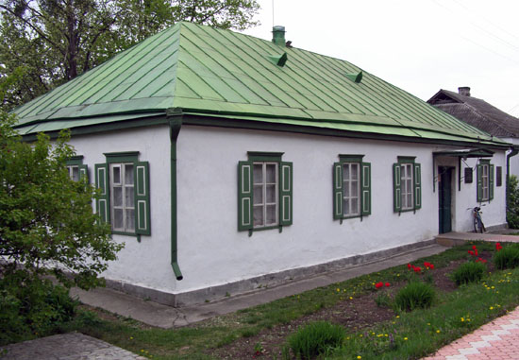
Іван Семенович Левицький (літературні псевдоніми — І. Нечуй-Левицький, І. Нечуй тощо) народився 25 листопада 1838р. в м. Стеблеві Київської губ. Канівсь-кого повіту (нині — Черкаська обл., Корсунь-Шевченківський район). Змалку цікавився звичаями і побу-том селян, пізнавав скарби україн-ського фольклору та поезії Шев-ченка, що згодом яскраво відбило-ся в його творчості. Зараз у рідно-му місті письменника знаходиться Літературно-меморіальний музей І. С. Нечуя-Левицького — в будинку, де мешкала його родина.
Літературно-меморіальний
музей І. С. Нечуя-Левицького

Slide 3
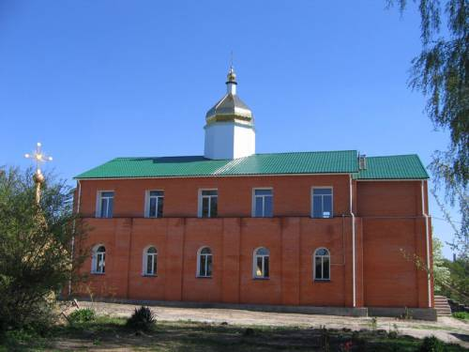
Батько його був освіченою людиною прогресивних поглядів, мав велику домашню книгозбірню і на власні кошти влаштував школу для селян, в якій його син і навчився читати й писати. Змалку І. Левицький познайомився з історією України з книжок у батьківській бібліотеці. На сьомому році життя хлопця віддали в науку до дядька, який вчителював у духовному училищі при Богуславському монастирі. Там опанував латинську, грецьку та церковнослов’янську мови. Незважаючи
Богуславський монастир
на сувору дисципліну, покарання й схоластичні методи викладання, Левицький навчався успішно й після училища в чотирнадцятилітньому віці вступив до Київської духовної семінарії.

Slide 4
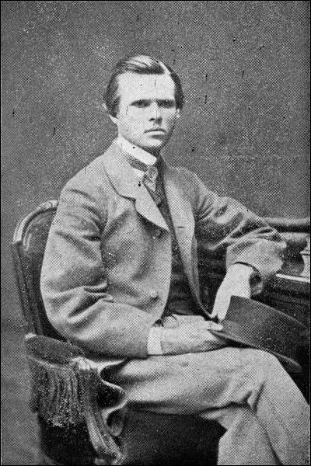
У семінарії захоплювався творами Т. Шевченка, О. Пушкіна та М. Гоголя. Закінчивши семінарію, І. Левицький рік хворів, а потім деякий час працював у Богуславському духовному училищі викладачем церковнослов’янської мови, арифметики та географії. 1861 року Левицький вступає до Київської духовної академії. Не задовольняючись рівнем освіти в академії, вдосконалює свої знання самотужки: вивчає французьку й німецьку мови, читає твори української та російської класики, європейських письменників Данте, Сервантеса, Лесажа та ін., цікавиться творами прогресивних філософів того часу.
Іван Левицький під час навчання в Київській духовній академії

Slide 5
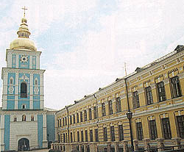
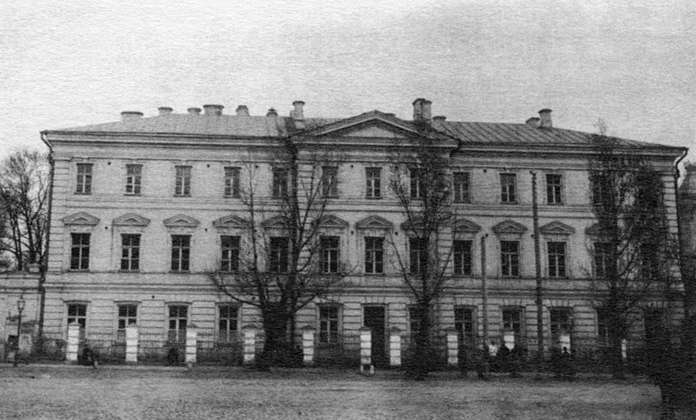
Навчався Нечуй-Левицький в:
Богуславському училищі (1848 — 1852);
Київській семінарії (1853 — 1859);
Київській духовній академії (1861 — 1865).
Київська семінарія
Київська духовна академія

Slide 6
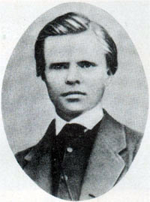
По закінченні Київської духовної академії Іван Левицький кілька років викладав у дівочих гімназіях Царства Польського. І вчителем був непоганим. Одначе не оженився. Сам вказував в автобіографії на одну деталь: польську мову тоді викидали з польських шкіл, і він, учитель російської, мимоволі став русифікатором того краю. Це наполохало його вразливу душу: а раптом він повторює батькову долю й ненароком, сам того не бажаючи, губить жіночі душі, й не одну, а багато.
І він попросився на інше місце служби. Його не пускали, та Іван Левицький через скандал — єдиний у своїй службовій кар’єрі — все-таки наполіг і переїхав
до Кишинева. Там і служив до пенсії. Цей скромний чоловік у 1880-х був єдиним з визначних письменників у межах Російської імперії, хто нагадував про те, що українська література ще існує.

Slide 7
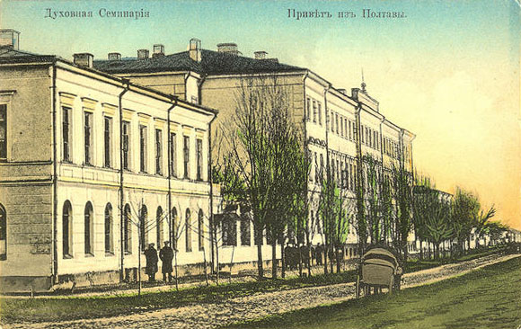
Перед ним відкривалася духовна кар'єра, але юний магістр богослов'я рішуче від неї відмовився і, пориваючи з сімейними традиціями, викладав російську мову, літературу, історію, географію, логіку в:
Полтавській семінарії
(1865 — 1866);
гімназіях Каліша, Седлеця
(1866 — 1873);
гімназіях Кишинева
(1873 — 1884).
Полтавська семінарія

Slide 8
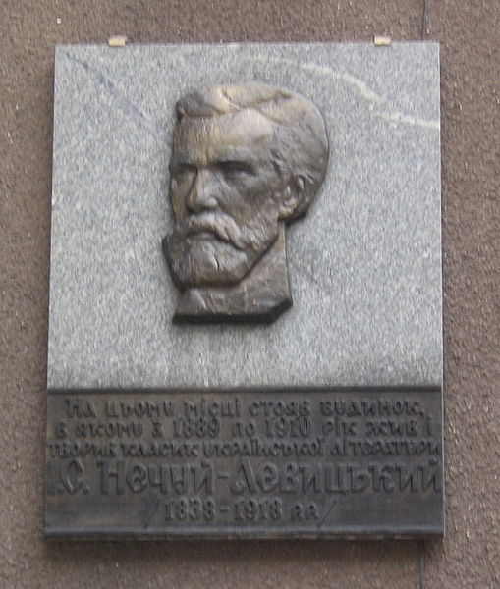
Він сповідував культ самотності. У Києві оселився у флігелі на вул. Новоєлизаветинській (тепер Пушкінська, 19). У дворі був садок, невеликий ставок і пасіка. Тут він прожив до 1909 року, коли дім знесли.
Нечуй-Левицький дивував киян своєю пунктуальністю: за його розпорядком можна було звіряти годинники. Щодня, у визначений час, ішов гуляти одним і тим самим маршрутом: нагору до Володимирської, потім до фунікулера й назад Хрещатиком додому, завжди під пара-солькою. Спиртного не пив зовсім. Суперечок не любив: хворів по два тижні, коли доводи-лося з кимось посваритися. Спати лягав рівно о десятій, навіть із власного ювілею пішов спати, не дослухавши вітальних промов.
Меморіальна дошка в Києві, вул. Пушкінська, 19

Slide 9
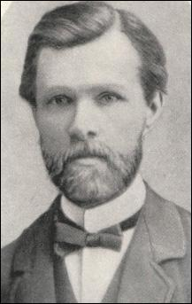
Один драматург згадував, як читав свою п’єсу в домі Нечуя. Той слухав, а потім у хаті щось клацало й він підстрибував на стільці з криком ”Є!” Виявляється, то клацала мишоловка — господар полював на мишей.
Про нього ходили анекдоти: що журнали читав не регулярно, а весь комплект наприкінці року, і потім переказував усім старі новини з тих журналів. Казав: ”Ах, як шкода, що такий-то помер, добрий був чоловік!”. А той пішов з життя ще рік тому, про нього вже й думати всі забули.

Slide 10
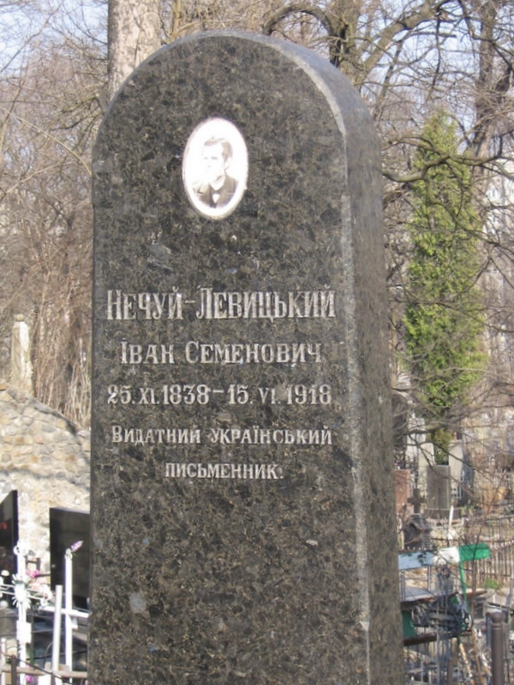
В роки імперіалістичної війни І. Нечуй-Левицький жив самотнім, голодним життям. На початку 1918р. в умовах кайзерівської окупації Києва письменник тяжко захворів, згодом потрапив до Дегтярівської богадільні (будинок для перестарілих), де й скінчив життя 2 квітня 1918р. Поховано його на Байковому кладовищі.
Надгробок Івана Нечуй-Левицького на Байковому цвинтарі в Києві

Slide 11
”Писати треба так, як люди говорять”
Маючи м’яку вдачу, Іван Нечуй-Левицький показував дивовижну твердість та категоричність, коли йшлося про святі для нього речі. У цьому вдався в батька-священика. Ще в Кишиневі написав працю ”Про непотрібність великоруської літератури для України та Слов’янщини”. Ішлося не про те, що ця література ”гірша” за нашу — цінував Лєскова, Толстого, Островського, особливо Щедріна. Але вважав: російська література потрібна для Росії, а нам потрібна своя. Гріх нашої інтелігенції, на думку Нечуя, саме в тім, що вона виховалася на російській літературі, яка підмінила власну.

Slide 12

Дякую за увагу!

